Slide 1
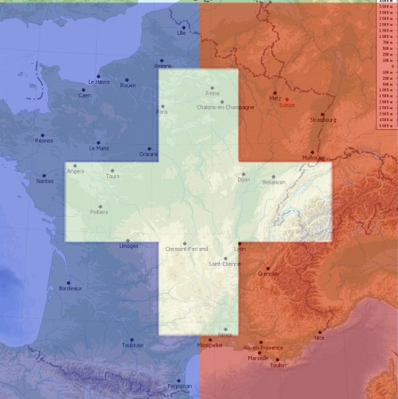
Développement d’un outil en ligne de transformation de coordonnées géodésiques franco-suisses
Projet commun ENSG – HEIG-VD
GEO FS

Slide 2
Le Projet
Réalisation d’une API web permettant de réaliser des transformations de coordonnées pour un point ou un jeu de points, entre les systèmes de référence français et suisses.
Le site intègre une carte de visualisation des points données en entrée, dans les systèmes de coordonnées choisis.

Slide 3
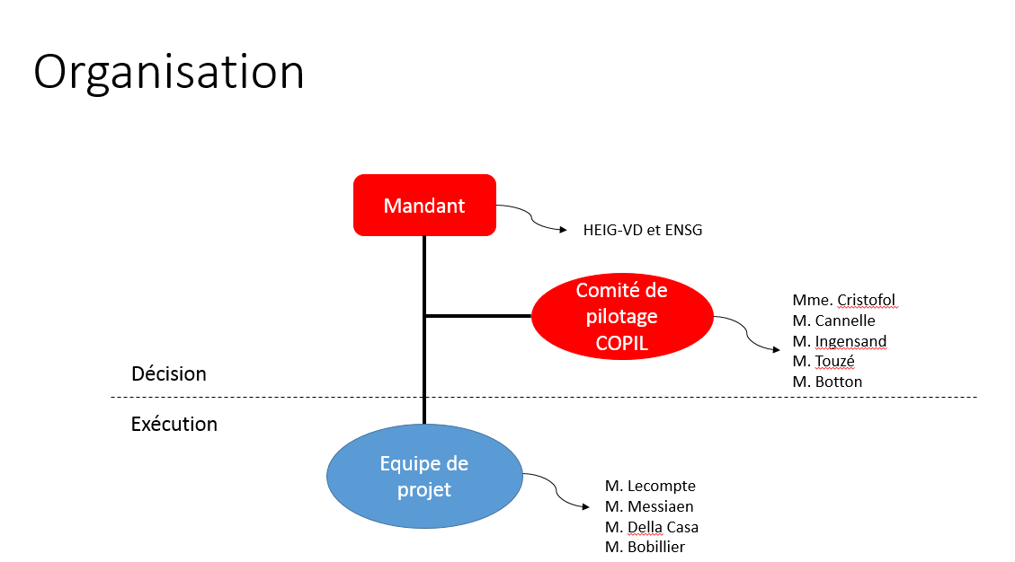
Le Projet

Slide 4
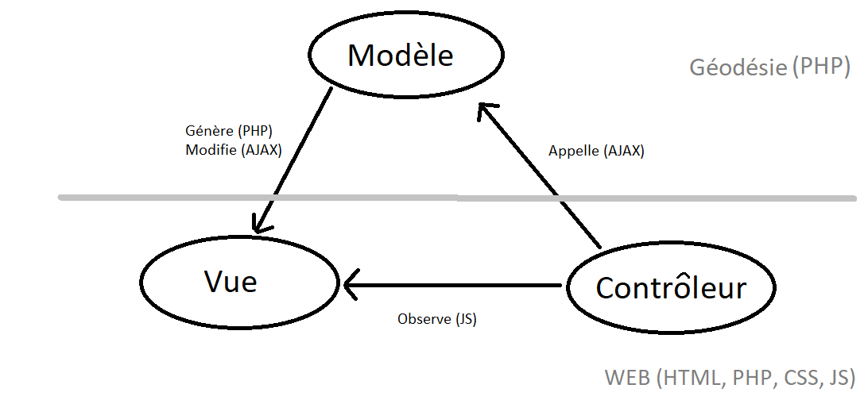
Structure
Hugo
Quentin
Benoit
Bruno

Slide 5
Géodésie
Coordonnées projetées (E, N, h)
Coordonnées géographiques (λ, φ, h)
Coordonnées cartésiennes (X, Y, Z)
Dans les systèmes :
ETRS89 / RGF93 et IGN69
NTF et IGN69
ETRS89 / CHTRS95
CH1903 et NF02
CH1903+ et NF02
CH1903+ et RAN95

Slide 6
Géodésie
Transformations :
Planimétriques
Altimétriques
Déviation de la verticale
Dans les systèmes français et suisse.

Slide 7
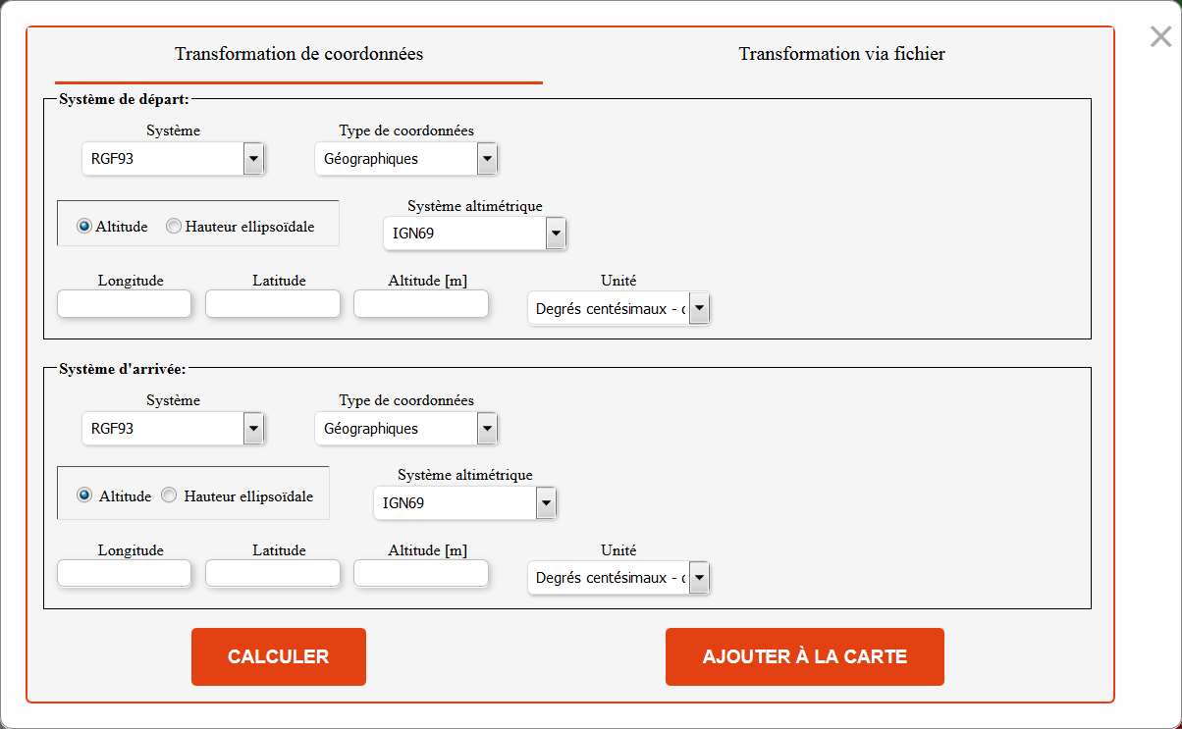
Interface – points par points

Slide 8
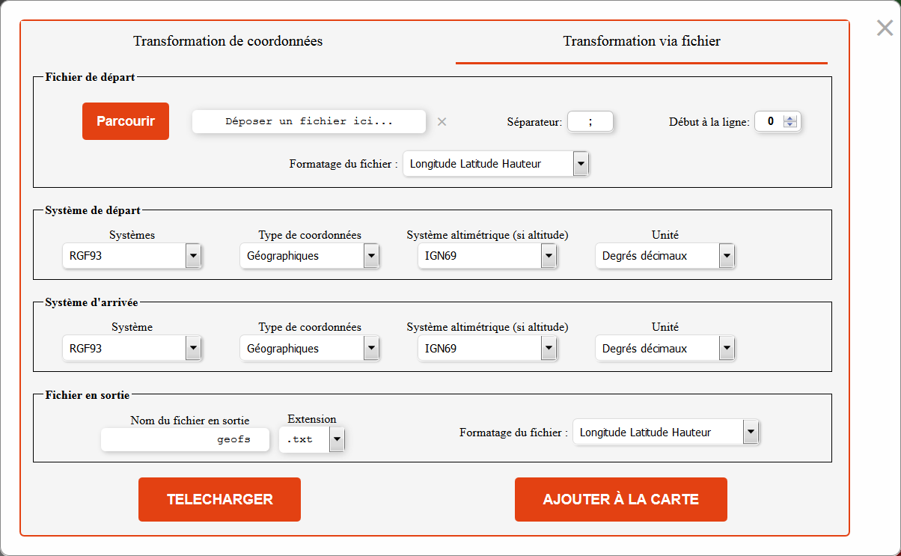
Interface – via fichier

Slide 9
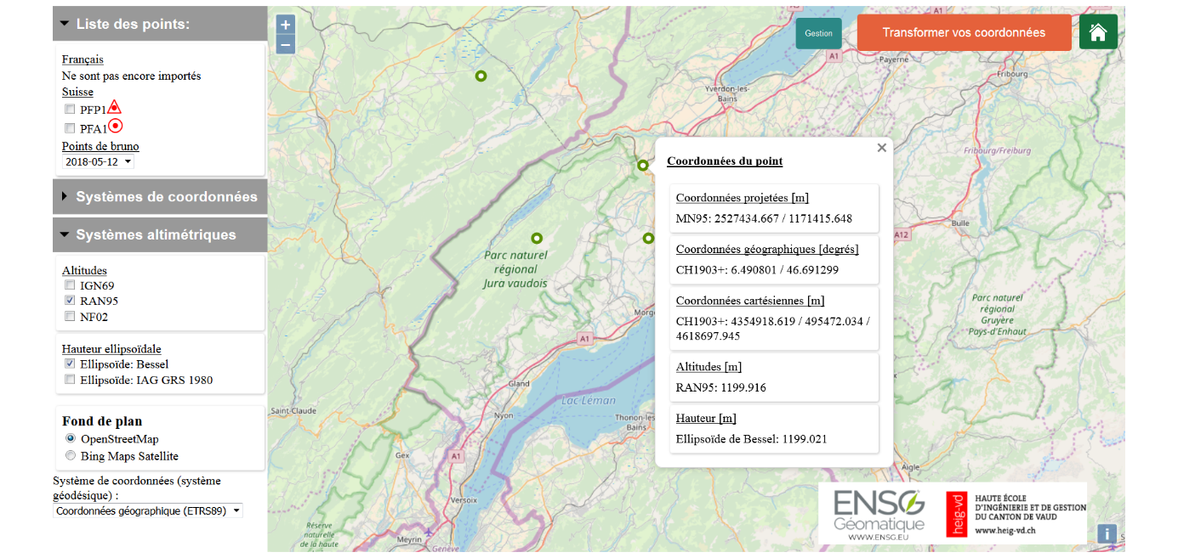
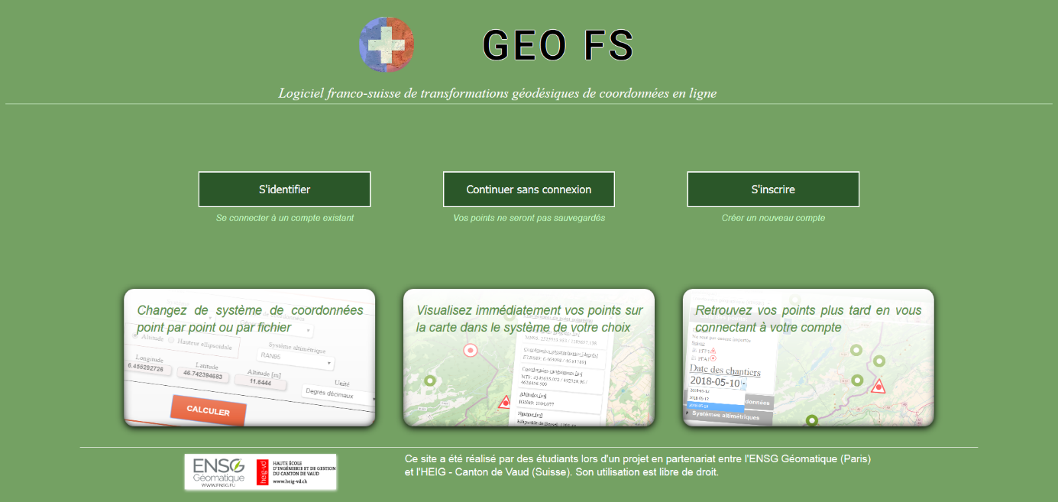
Interface – fond de carte

Slide 10
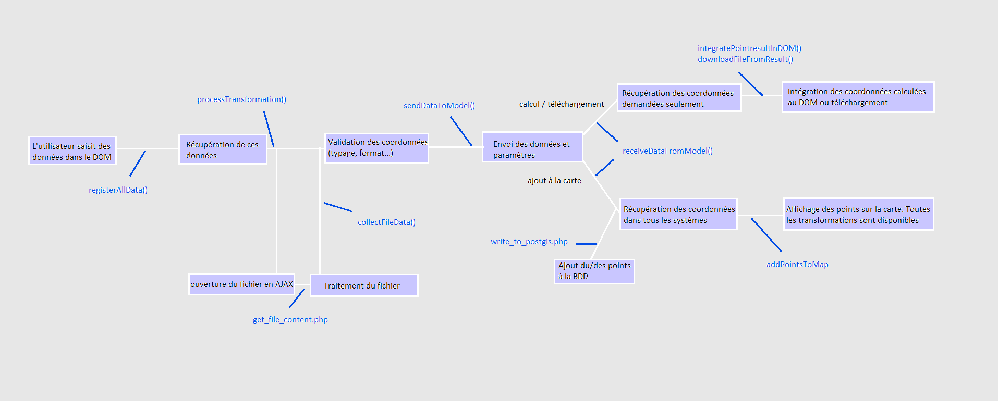
Implémentation

Slide 11
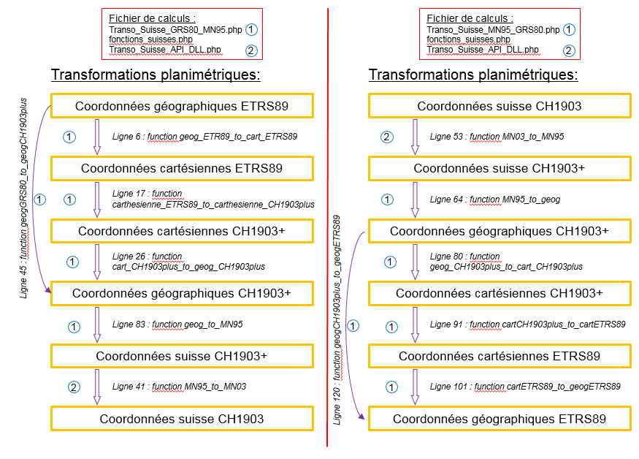
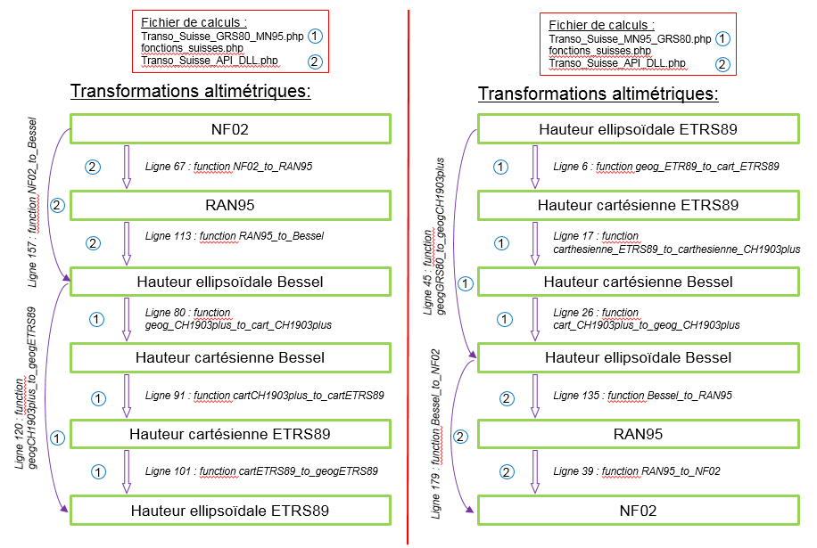
Implémentation

Slide 12
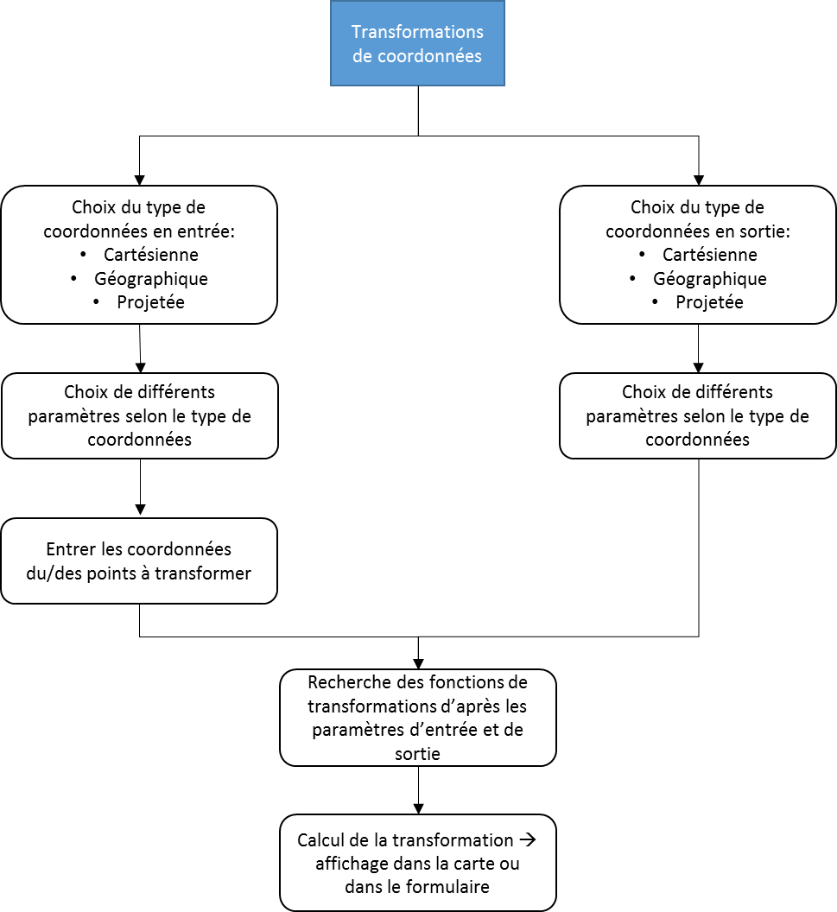
Implémentation

Slide 13
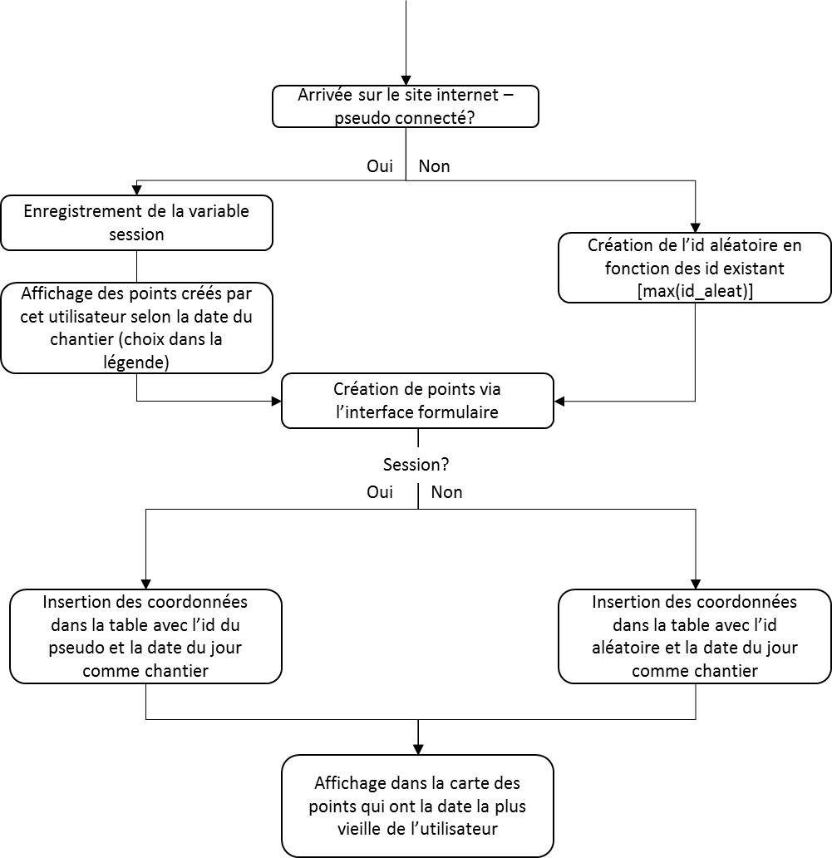
Implémentation

Slide 14
Implémentation
Débugage
Long car beaucoup de tests à faire
Fichier de tests unitaires répertoriés
Google docs permettant de référencer les bugs détectés, même après contrôle (3 pages de bugs)

Slide 15
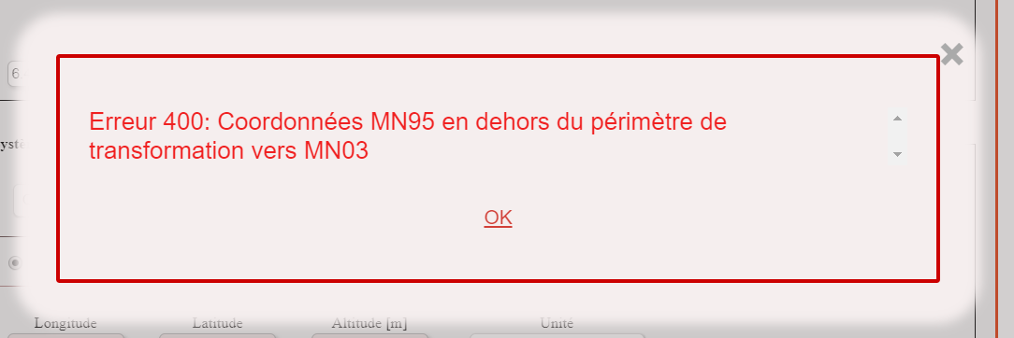
Implémentation

Slide 16
